Slide 1
Fake News und Verschwörungstheorien
Wie sie funktionieren und wie du sie durchschauen kannst

Slide 2
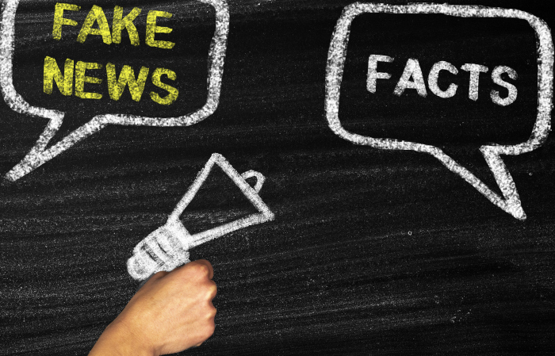

Slide 4
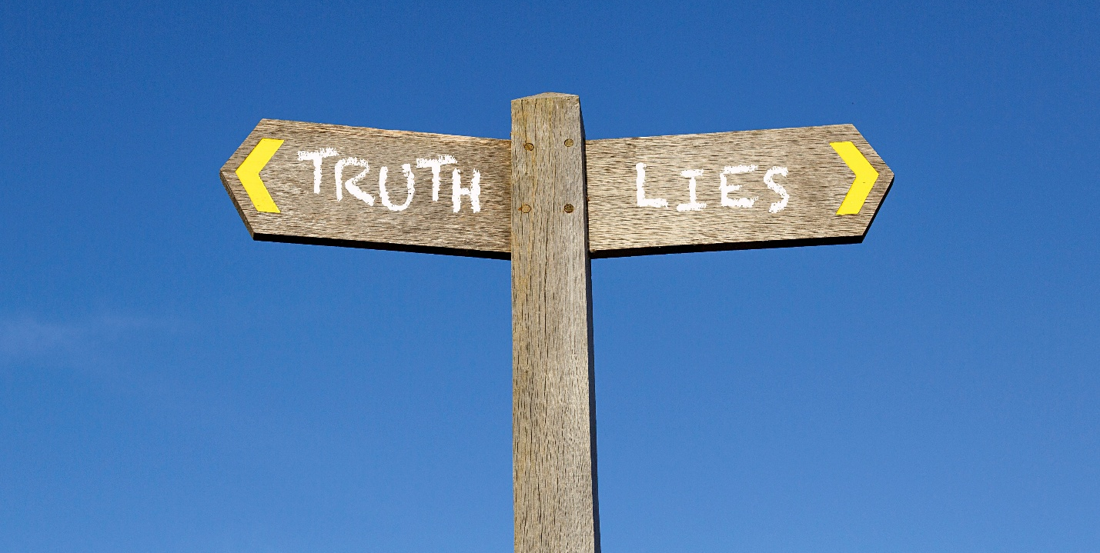
Wahrheit oder Lüge?
© Clipdealer / rodho

Slide 5
Falschmeldungen
„Falschmeldung“ wird häufig auch als Überbegriff für alle Arten von falschen Meldungen in den Medien verwendet und mit „Fake News“ gleichgesetzt.
Engere Bedeutung: Falsche Meldungen, die in den Medien (Zeitung, Fernsehen, Radio, Internet) erscheinen und nicht den Tatsachen entsprechen („Zeitungsente“).
Meist steckt keine weitere Absicht dahinter.
In seriösen Medien werden falsche Berichte möglichst rasch richtiggestellt.

Slide 6
Fake News, Hoax
Falschmeldungen, die absichtlich verbreitet werden
Ziel: die politische Stimmung beeinflussen oder Leserinnen und Leser gewinnen (jeder „Klick“ bringt Geld)
Häufig mit reißerischem Titel, absurden Schlagzeilen
Das Spektrum reicht von scherzhaften harmlosen Artikeln bis hin zu hetzerischen Artikeln und politischer Manipulation

Slide 7
Fake News, Hoax
Auch betrügerische Phishing-Mails, Scams (betrügerische Nachrichten), Spam oder Hasspostings
Verbreitung über Soziale Netzwerke, Instant Messenger, E-Mail, SMS und MMS.
Besonders schwer zu erkennen: Fake-Seiten, die in der Aufmachung bekannte Zeitungen nachahmen
sind im europäischen Raum weniger verbreitet

Slide 8
Verschwörungstheorien
Bei Verschwörungstheorien nehmen Menschen an, dass eine geheime Gruppe versucht, der Gesellschaft zu schaden und so die Weltherrschaft an sich zu reißen.
Verschwörungstheorien gibt es schon lange (Beispiele s. Kapitel „Hoax History“); relativ neu ist jedoch die rasche Verbreitung über das Internet, v.a. durch Soziale Medien.
Verschwörungstheorien sind nicht automatisch gefährlich, können aber zur Radikalisierung beitragen.

Slide 9
Verschwörungstheorien
Verschwörungstheorien werden aus verschiedenen Gründen verbreitet:
aus Überzeugung
um zu provozieren
um Hass zu säen
um mit der Angst anderer Geld zu verdienen (z.B. Verkauf von „Heilmitteln“)

Slide 10
Kennzeichen von Verschwörungstheorien
Alles ist geplant, nichts passiert zufällig.
Nichts ist, wie es scheint.
Alles ist miteinander verbunden.

Slide 11

Alles nur Fake?!
© istock.com / monsitj

Slide 12
Digitalisierung und Fake News
Digitale Anwendungen und Programme können unsere Meinung beeinflussen und unsere Aufmerksamkeit auf bestimmte Themen lenken oder von anderen Themen gezielt ablenken.
Besonders folgende digitale Technologien spielen hierbei eine wichtige Rolle:
Algorithmen
Künstliche Intelligenz
Bots
Deepfakes

Slide 13
Digitale Filterblasen
Algorithmen von Suchmaschinen und sozialen Plattformen filtern Informationen passend zu unseren Interessen.
Vorteil: Wir bekommen vielfach nur mehr das zu sehen und zu hören, was zu uns passt.
Nachteil: Filterblasen (Meinungsblasen)! Andere Meinungen oder Perspektiven werden ausgeblendet.
Indem wir verschiedene Informationskanäle (digital und analog) nutzen, können wir Informationen und deren Wahrheitsgehalt besser einschätzen. So sind wir besser vor Halbwahrheiten und Falschmeldungen geschützt.

Slide 14
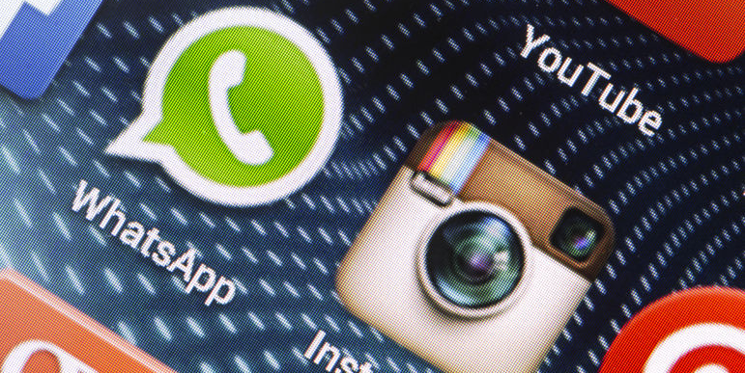
Gefährden Fake News & Co. unsere Demokratie?
© Clipdealer / quka

Slide 15
Falschmeldungen und Soziale Medien
Falschmeldungen werden durch Soziale Medien besonders rasch verbreitet.
Jeder Mensch kann in den Sozialen Medien zur Redakteurin oder zum Redakteur werden und Nachrichten verbreiten – unabhängig davon, ob sie der Wahrheit entsprechen oder nicht.
Die Grenze zwischen objektiven, nachgeprüften Informationen und subjektiven Meinungen von Einzelpersonen verschwimmt.
Falschmeldungen, die nachträglich richtig gestellt werden, bekommen oft wenig Aufmerksamkeit.

Slide 16
Fake News beeinflussen die öffentliche Meinung
Fake News werden zum Teil bewusst für politische Propaganda eingesetzt.
Der Einfluss auf die öffentliche Meinung ist besonders stark, wenn die (falschen) Informationen von prominenten Personen mit großer Reichweite in den Sozialen Medien verbreitet werden.
Demokratische Prozesse und Entscheidungen (z.B. das Ergebnis einer Wahl) werden in Frage gestellt. Dadurch sinkt das Vertrauen in die Demokratie, in die politischen Parteien und die PolitikerInnen.
„Klassische“ Medien wie Zeitungen, Radio- und Fernsehsender werden durch Fake News abgewertet (Bsp. US-Präsidentschaftswahl 2020).

Slide 17
Maßnahmen gegen Fake News und Verschwörungstheorien in den Sozialen Medien
„Digital Service Act“ der EU: Gesetzespaket mit „Spielregeln“ für Soziale Netzwerke
„Europäische Beobachtungstelle für digitale Medien“: Plattform für Wissenschafterinnen und Wissenschafter bzw. Expertinnen und Experten, die sich mit Falschinformationen und Faktenchecks beschäftigen.
Österreichisches Gesetzespaket zum Thema „Hass im Netz“: Betreiber Sozialer Netzwerke werden verpflichtet, Hass-Nachrichten innerhalb einer vereinbarten Frist zu löschen.

Slide 18
Maßnahmen gegen Fake News und Verschwörungstheorien in den Sozialen Medien
Warnhinweise in Sozialen Medien bei Beiträgen, die zu Hass und Gewalt aufrufen; Löschung der Beiträge; Sperren des Accounts
Kooperation der Sozialen Netzwerke mit internationalen Faktencheck-Organisationen (z.B. FB)
Jede und jeder kann Hass-Nachrichten und Fake News den Betreiberinnen und Betreibern einer Plattform melden.
Jeder Mensch ist selbst dafür verantwortlich, was er auf Sozialen Netzwerken schreibt und teilt!

Slide 19
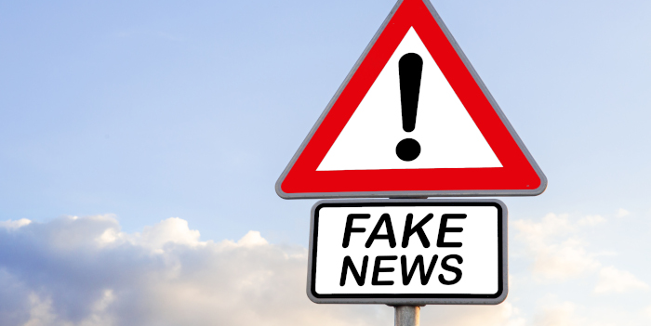
Echt jetzt? So erkennst du Fake News
© istock.com / wernerimages

Slide 20
„Only bad news are good news“
Die digitale Welt lebt vom Teilen, Klicken und Weiterleiten.
Im Internet werden vor allem solche Neuigkeiten geteilt, die starke Gefühle auslösen.
Falschmeldungen enthalten meist starke, vereinfachte Botschaften, drastische Bilder und reißerische Schlagzeilen.
Trolling: Eine Meldung wird bewusst provokativ formuliert, um Reaktionen von NutzerInnen auszulösen.
Clickbaiting: Es wird eine reißerische Ankündigung genützt, um NutzerInnen neugierig zu machen und damit Zugriffszahlen zu erhöhen.

Slide 21
Vier Schritte, um Fake News zu entlarven
Quellencheck: Wer steckt hinter der Meldung?
Faktencheck: Kann das überhaupt stimmen?
Bildercheck: Was ist auf dem Bild zu sehen?
Aktualitätskontrolle: Ist die Nachricht überhaupt noch aktuell?
Tipp: Leite keine zweifelhaften Inhalte weiter!

Slide 22
Linktipps zum Thema
Mimikama: Deckt Internetbetrug und Falschmeldungen auf. Meldungen können zur Überprüfung an den Verein geschickt werden. Von: Wiener Verein zur Aufklärung über Internetmissbrauch
Hoaxsearch: Suchmaschine für Fakes im Internet. Hier kann nach kursierenden Falschmeldungen im deutschsprachigen Raum gesucht werden. Von: Wiener Verein zur Aufklärung über Internetmissbrauch
Saferinternet.at: Tipps, Infos, Workshops zum richtigen Umgang mit digitalen Medien. Checkliste, um Online-Quellen richtig zu beurteilen. Von: Österreichisches Institut für angewandte Telekommunikation (ÖIAT)

Slide 23
Linktipps zum Thema
APA-Faktencheck: Behauptungen und aktuelle Themen werden überprüft und die Ergebnisse der Recherchen sind nachverfolgbar. Von: Die APA – Austria Presse Agentur
SWR – Fakefinder: Online-Spiel, um Falschnachrichten zu erkennen. Recherchematerial und Linktipps zum Thema Fake News und Hoaxes. Von: Redaktion des Südwestrundfunks (SWR)
Hoaxmap.org: Listet Gerüchte, die gerade im Umlauf sind auf. Falschmeldungen werden auf einer virtuellen Landkarte dargestellt Von: Karolin Schwarz, Lutz Helm

Slide 24
Linktipps zum Thema
Amnesty International Youtube Dataviewer: Suchmaschine zur Quellenüberprüfung von Videos, die auf Youtube hochgeladen wurden. Von: Amnesty International
Get Bad News: Online-Spiel für alle ab 15 Jahren, um die Auswirkungen von Fake News und Co. zu verstehen. Von: Verein DROG (NL)
CORRECTIV: Spendenfinanziertes Recherchezentrum und Anlaufstelle zur Förderung der Medienkompetenz. Von: Gemeinnützige und unabhängige Redaktion für investigativen Journalismus

Slide 25
Diskussionsfragen
Fake News und Verschwörungstheorien im Netz: Fake News und Verschwörungstheorien erhalten durch das Internet, und dort vor allem durch Soziale Medien, sehr schnell große Reichweite. Jede und jeder von uns ist wohl schon auf Fake News gestoßen. Wie sollen wir damit umgehen?
Welche Erfahrungen hast du bisher mit Falschmeldungen gemacht, z.B. mit Fake News, Verschwörungstheorien, Spams, Kettenbriefen oder manipulierten Fotos oder Videos? Wie hast du darauf reagiert?
Findest du es besser, Falschmeldungen im Internet einfach zu ignorieren, nach dem Motto „leben und leben lassen“? Oder sollte man Fake News melden, weil sie gefährlich sein könnten? Würdest du die Erstellerinnen und Ersteller von Fake News direkt kontaktieren?

Slide 26
Diskussionsfragen
Sollte es eigene Expertinnen und Experten geben, die sich im Internet auf die Suche nach Falschmeldungen machen und diese melden? Oder wäre das eine Art von gefährlicher Zensur, wo vielleicht auch andere Ansichten „unter den Teppich gekehrt“ werden könnten? Sollte die Verantwortung also alleine bei den UserInnen liegen?
Welche Vorteile könnte es für das Verbreiten von Informationen und Fakten haben, dass es neben den „klassischen“ Medien auch Soziale Medien gibt? (Denkt dabei auch an Länder, die sich in politischen Ausnahmesituationen befunden haben, z.B. Tunesien und Ägypten während des sogenannten „Arabischen Frühlings“ )

